Slide 1


化工企业现场安全管理

Slide 2

（一）安全管理概述
（二）化工企业安全管理基础
（三）化工企业作业现场安全管理
（四）化工企业事故隐患排查
（五）6S 现场管理
（六）模拟试题

Slide 3

（一）安全管理概述
安全管理的含义：
管理者对安全生产工作进行的计划、组织、指挥、协调和控制的一系列活动。
安全管理的目的：
保证生产，经营活动中的人身安全与健康，以及财产安全。

Slide 4
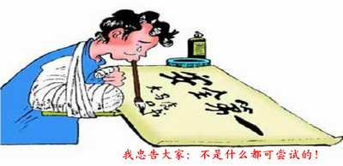
我国安全生产管理的方针：
“安全第一、预防为主、综合治理”
要搞好安全生产工作就要在完善安全生产管理的体制机制、加强安全生产法制建设、推动安全科学技术创新、弘扬安全文化等方面进行综合治理，才能真正搞好安全生产工作。

Slide 5
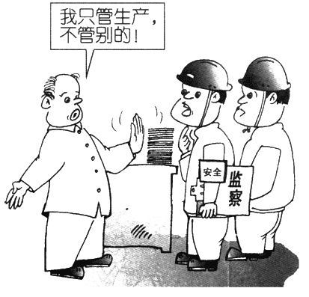
安全管理的几个误区：
误区一：安全投入精简论
误区二：安全管理经验论
误区三：安全责任转移论，典型的“以包代管”
误区四：安全工作应付论
误区五：狭隘利益论

Slide 6
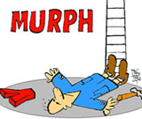
安全管理的几个重要定律：
定律一： “墨菲定律”——不能忽视小概率危险事件
提出者：一位名叫墨菲的美国上尉。
他曾经参加了美国空军的一项实验，其中一个项目是将16个火箭加速计悬空装在受试者上方，当时有两种方法可以将加速计固定在支架上，但是有人竟然将16个加速计全部装在错误的位置。
启示一：不能忽视小概率危险事件，实现“零缺陷作业”
启示二：不能忽视定律警示意义，安全管理需要“警钟长鸣”

Slide 7
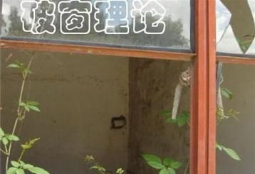
定律二： “破窗理论”——不能忽视暗示性的纵容
提出者：美国斯坦福大学心理学家詹巴斗 。
如果有人打坏了一扇窗户，破坏者未受到惩罚，窗户又未得到及时修理，这样，别人就可能受到暗示性的纵容去打碎更多的窗户，最终造成千窗百孔、积重难返的局面。
启示一：不能忽视第一块“破玻璃” ，必须及时修好“防微杜渐”
启示二：不能忽视对事故责任人的处理，必须“追究责任”

Slide 8
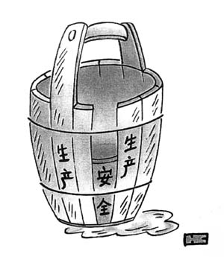
定律二： “木桶定律”——不能忽视团队协作
一只木桶能盛多少水，并不取决于最长的木板，而是取决于最短的那块。劣势决定优势，劣势决定生死，这是管理学上最知名的法则之一。
启示一：在基层安全管理中，要连续进行危害识别，不断找出“最短的木板”，及时予以修补，通过风险控制达到安全状态。
启示二：安全管理像一个完整的木桶，需要各个部门协作配合、齐抓共管。
启示三：在补齐了短板之后，新的隐患还会产生。

Slide 9

（二）化工企业安全管理基础
一、安全管理机构的设置
安全生产法第十九条：
矿山、建筑施工单位，危险物品的生产、经营、储存单位，以及300人以上的生产经营单位，应当设置安全生产管理机构或者配备专职安全生产管理人员。

Slide 10
安全管理机构及其网络构成：
厂长、副厂长
（1）厂部设立一个安全管理机构。这个机构在厂长或生产副厂长的领导下，负责全厂的安全管理工作和对各车间安全员的业务指导工作。
（2）每个车间都要设专职（小单位可设兼识）安全员，协助车间主任搞好安全生产，管理本车间的安全工作。
（3）每个班组都要设班组安全员。班组安全员可由副班长兼任或指定其他人担任，负责本班组的安全工作。
厂级安全机构
车间安全员
班组安全员

Slide 11

二、安全生产规章制度的制定
（1）安全制度的重要性
1．安全规章制度来自科学实验和生产实践，是生产活动的总结。
2．安全规章制度是实现安全生产的重要措施。

Slide 12

（2）化工企业应该建立的制度
1．安全管理方面的制度
安全生产责任制度、安全生产教育制度、安全生产检查制度、事故管理制度、安全作业制度、安全检修制度、厂内交通管理制度、要害岗位管理制度、仓库安全管理制度。
2．安全技术方面制度
防火防爆制度、危险物品管理制度、三同时规定、安全技术措施管理制度、建筑与安装安全管理制度、科研与设计安全管理制度、安全装置和防护器具管理办法。
3．工业卫生方面制度
防止急性中毒和抢救措施办法。

Slide 13
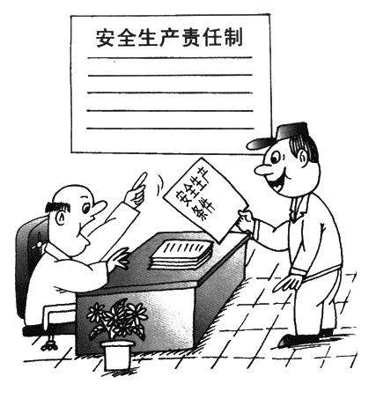
安全生产责任制：
主要负责人安全生产责任制
分管负责人安全生产责任制
安全管理人员安全生产责任制
岗位安全生产责任制
职能部门安全生产责任制

Slide 14
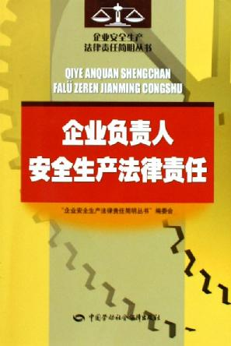
《安全生产法》第十七条：
生产经营单位主要负责人对本单位安全生产工作负下列职责（对生产经营单位负全面责任，有生产经营决策权的）
（一）建立、健全本单位安全生产责任制；
（二）组织制定本单位安全生产规章制度和操作规程；
（三）保证本单位安全生产投入的有效实施；
（四）督促、检查本单位的安全生产工作，及时消除生产安全事故隐患；
（五）组织制定并实施本单位的生产安全事故应急救援预案；
（六）及时、如实报告生产安全事故。

Slide 15
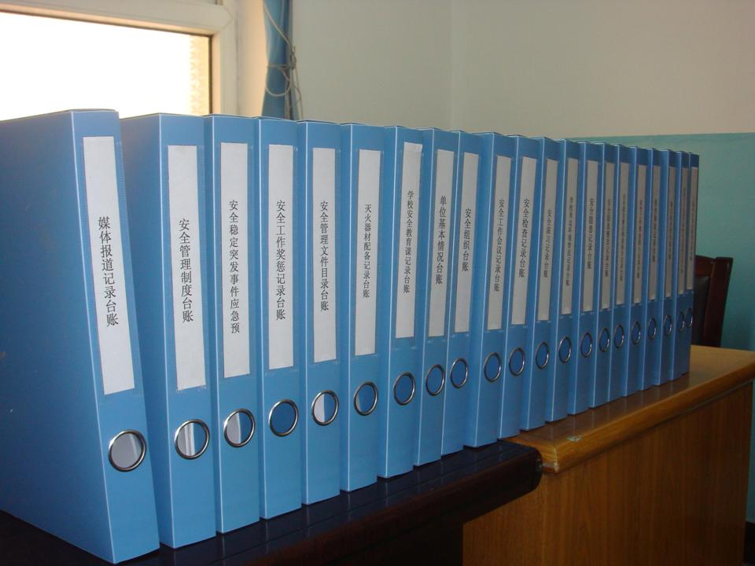
三、企业安全管理台帐和记录
反“三违”活动台帐
安全事故管理台帐
安全生产奖惩台帐
劳保用品管理台帐
消防器材配置台帐
安全值班台帐
高危工艺台帐
安全组织机构台帐
安全工作会议台帐
安全培训教育台帐
特种作业管理台帐
安全生产检查台帐
事故隐患整改台帐
危险源监控管理台帐
特种设备登记及检测、检验台帐
安全设施登记、维护保养及检测台帐
职业卫生检测台帐
动火、进入受限空间等危险作业票证记录

Slide 16
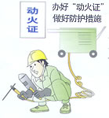
化工企业应该执行的票证：
动火证
进入设备作业证
临时线使用许可证
动土证
登高作业证
上岗操作证
移动电具使用许可证
用火许可证

Slide 17
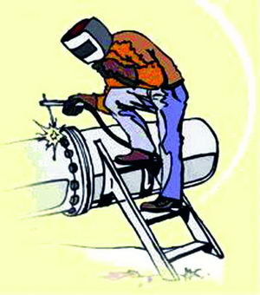
四、安全操作规程的制定
例如：
电工安全操作规程
电焊工安全操作规程
叉车驾驶员安全操作规程
液氨制氢炉安全操作规程
电解槽安全操作规程
氧气管道检修作业安全操作规程

Slide 18
五、安全教育与培训
（1）主要负责人和安全管理人员要经有关主管部门考核合格，并取得安全资格证书；
（2）特种作业人员要经专门安全作业培训，并取得特种作业操作资格证书；
（3）其他从业人员需经相关知识的教育和培训并考核合格；
（4）采用新工艺、新技术、新材料或使用新设备，要对从业人员进行专门的安全教育和培训；
（5）换岗、离岗6个月以上从业人员要经复工前的安全教育培训；
（6）新职工入厂要经三级安全教育培训。

Slide 19
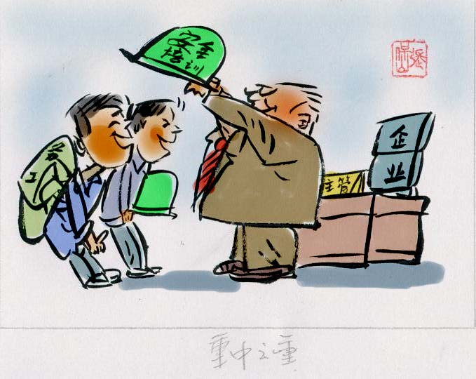
三级安全教育：
（1）厂级安全教育，由厂安全部门负责
（2）车间级安全教育，由车间领导指定专人负责
（3）班组级安全教育，由班组长或班组安全员负责

Slide 20
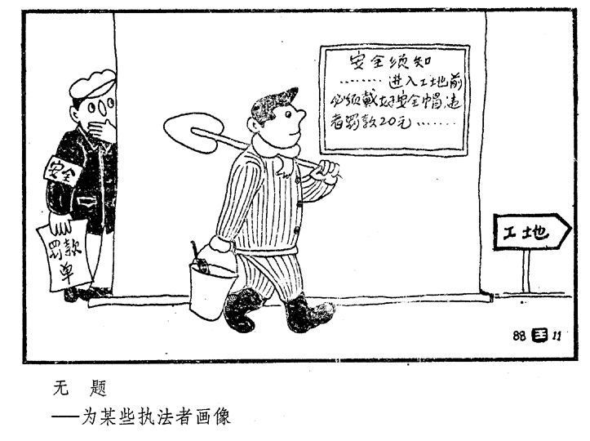
（三）化工企业作业现场安全管理
一、人身安全十大禁令
1. 安全教育和岗位技术考核不合格者，严禁独立上岗操作。
2. 不按规定着装者或班前饮酒者，严禁进入生产岗位或施工现场。
3. 不戴好安全帽者，严禁进入检修、施工现场或交叉作业现场。
4. 未办理安全作业票及不系安全带者，严禁高处作业。
5. 未办理安全作业票，严禁进入塔、容器、罐、反应器、下水井、电缆沟等有毒、有害、缺氧场所作业。

Slide 21

6. 未办理维修工作票，严禁拆卸停用的与系统联通的管道、机泵等设备。
7. 未办理电气作业“三票”，严禁电气施工作业。
8. 未办理施工破土工作票、严禁破土施工。
9. 机动设备或受压容器的安全附件、防护装置不齐全好用严禁启动使用。
10. 机动设备的转动部件，在运转中严禁擦洗或拆卸。

Slide 22
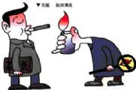
二、防火防爆十大禁令
1．严禁在厂内吸烟及携带火种和易燃、易爆、有毒、易腐蚀物品入厂。
2．严禁未按规定办理“用火作业许可证”，在厂内进行用火作业。
3．严禁穿易产生静电的服装进入油气区工作。
4．严禁穿戴铁钉的鞋进入油气区及易燃、易爆装置。
5．严禁用汽油、易挥发溶剂擦洗设备、衣物、工具及地面等。

Slide 23
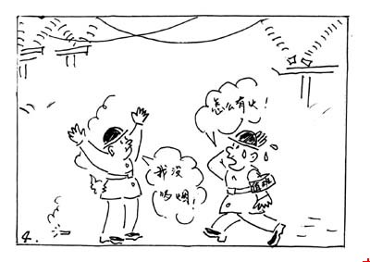
6．严禁未经批准的各种机动车辆进入生产装置、罐区及易燃易爆区。
7．严禁就地排放易燃、易爆物料及危险化学品。
8．严禁在油气区用黑色金属或易产生火花的工具敲打、撞击和作业。
9．严禁堵塞消防通道及随意挪用或损坏消防设施。
10．严禁损坏厂内各类防爆设施。

Slide 24
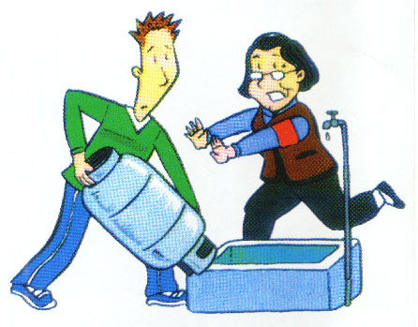
案例一：某炼油厂民用液化气站6名工人在处理钢瓶中的残液，其中有1人拎起一只钢瓶弯腰倒残液、时，上衣口袋的打火机滑出落地，打出火花引燃起火，厂房烧毁，烧伤4人。

Slide 25
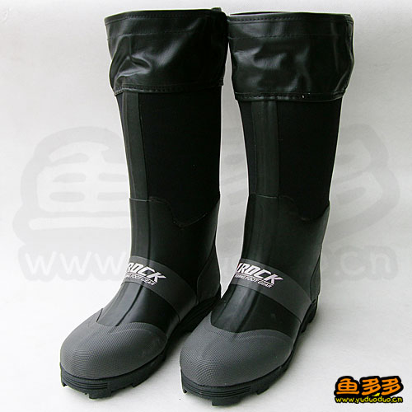
案例二：某炼油厂成品车间泄漏，地面积油，那天一批外来参观人员中有人穿了钉鞋，碰到地面铁板产生火花，当即着火，烧伤多人。又如某研究所用大量汽油擦洗室内地板，钉鞋撞击水泥地产生火星，引起了一场大火。

Slide 26

案例三：某炼油厂供应处运输队一名司机将货车停在库前修车。他用油盒取来汽油放在驾驶室左边，然后在驾驶室内用毛刷蘸汽油擦洗发动机。擦洗中，毛刷上的铁皮接触电源线，产生电火花，将汽油引燃着火。该司机的左肢、脸部、上呼吸道均被烧伤。烧伤后又仰面摔倒在地，造成脑干严重摔伤，抢救无效死亡。

Slide 27
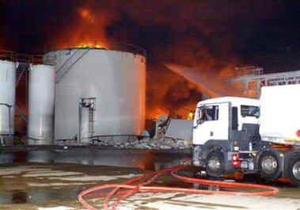
案例四：某厂一生产装置溢出丁二烯，该厂在报警时只向消防部门上报了厂名和火警，而未说明生产区内有气相可爆气体丁二烯泄漏。市消防车未装阻火器便直奔灾区，厂门卫没有检查，消防车未到着火现场就闯进了外逸丁二烯气体危险区，随即一声爆炸，司机当场炸死，同车消防队员均受伤，并造成了更大的火灾。引起爆炸的火源就是消防车排气管喷出的火星。

Slide 28
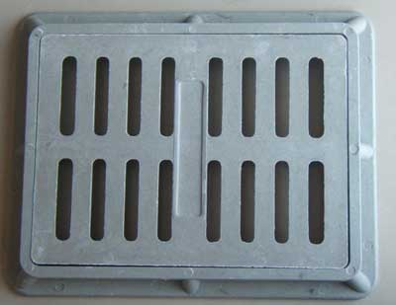
案例五：某炼油厂油品车间年度大修，刷轻油罐时，大量轻质油冲入下水井内。因全厂下水井都没有水封，使大量油气瓦斯串入联合装置车间下水道内，此下水道连通明沟处也没有堵死。当地面动火时，火花落入明沟起火，造成8个下水井连续爆炸起火。

Slide 29

案例六：案例：1994年5月18日凌晨2：20，某公司有机合成厂化五车间因D202聚丙烯反应釜暴聚，停釜处理，并开始清釜作业，至20日上午只有釜底剩下少量聚丙烯熔块。9：20，乔某下釜作业，9：40，釜内发生闪爆，乔某当场死亡。事故原因是：釜内串入了丙烯气体，并达到了爆炸范围；而爆炸火源就在于清釜工具中有钢斧和铁撬杠，故在清理作业中因铁器与釜壁碰撞产生火花而引爆。

Slide 30
三、防止静电危险害十条规定
1．严格按规定的流速输送易燃易爆介质，不准使用压缩空气调和、搅拌。
2．易燃、易爆流体在输送停止后，必须按规定静止一定时间，方可进行检尺、测温、采样等作业。
3．对易燃、易爆流体储罐进行测温、采样，不应使用两种或两种以上材质的器具。
4．不准从罐上部收油，油槽车应采用鹤管液下装车，严禁在装置或罐区灌装油品。
5．严禁穿戴易产生静电的服装进入易燃、易爆区，尤其不应在该区穿、脱衣服或用化纤织物擦拭设备。

Slide 31
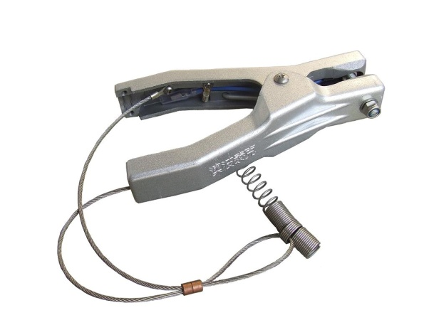
6．容易产生化纤和粉体静电的环境，其湿度必须控制在规定界限以内。
7．易燃易爆区、易产生化纤和粉体静电的装置，必须做好设备防静电接地；混凝土地面、橡胶地板等导电性应符合规定。
8．化纤和粉体物料的输送和包装，必须采取消除静电或泄出静电措施；易产生静电的装置、设备必须设静电消除器。
9．防静电措施和设备，应指定专人定期进行检查，并建卡登记存档。
10．新产品、设备、工艺和原材料的投用，应对静电情况做出评价，并采取相应的消除静电措施。

Slide 32
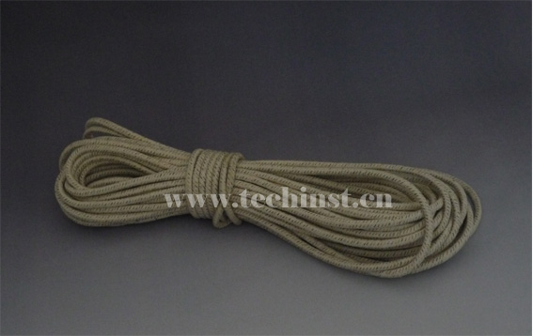
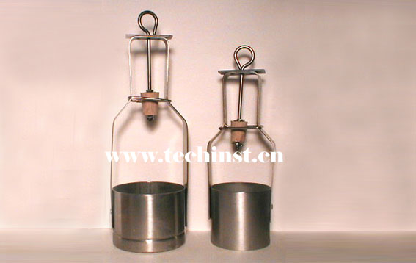
案例一：某石化厂油品车间航煤中间罐进油后，取样员到罐上采样，因金属采样器感应带静电，而采样绳为棉纱线不导电，则瞬间电压增高，击穿了空气介质向罐内仪表补气导管放电，引起了一场燃爆事故。

Slide 33
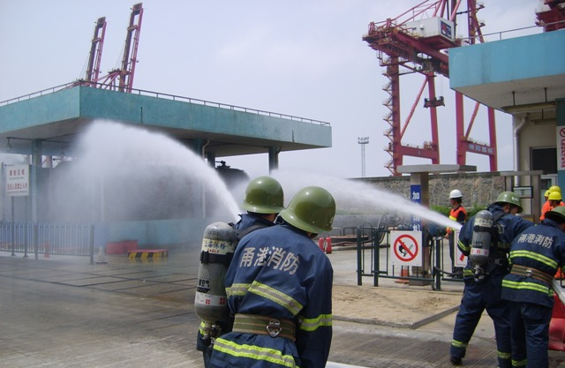
案例二：某石油公司分公司加油站接卸一车97号汽油时，当班卸油工违章不用快速接头密闭卸油，而是将卸油胶管直插到油罐量油孔喷溅式卸油，造成大量汽油溢出，喷溅式卸油产生静电火花引燃起火，迅即蔓延成大面积火灾，4台加油机、油罐等设施被烧坏，卸油工被烧成重伤，烧伤面积达80％以上。

Slide 34
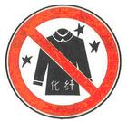
案例三：某化工车间停工检修，一名工人用化纤碎布抹擦设备上的油污。事后把擦布放在设备盖上就离去。另一人进来看到一团擦布正在冒烟，当提起来看时，布迅即烧了起来，这是因在擦拭设备时化纤油布发热，且带上静电不易消散，当把它扔到盖子上时发生了静电火花，引燃了布缝间的油气，随即冒烟，当他拿起布时，则与空气接触面积增加而立即燃烧起来。

Slide 35
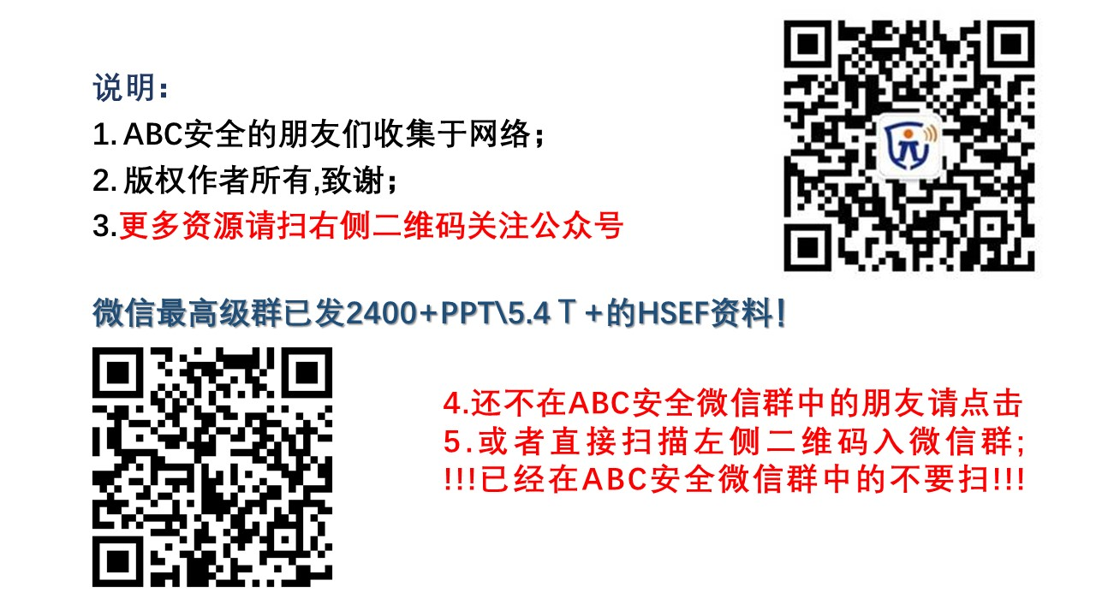

Slide 36
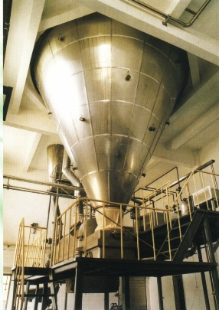
案例四：某厂低压聚乙烯车间干燥系统，由于粉体气流高速运动，干燥粉体的含水量又较低，这样干燥的物料就更易起电，带有电荷的粉体在进入旋风分离器时，由于流速突然下降，粉体沉积，导致带电荷的粉体沉积时放电产生火花，引起了干燥系统的燃烧爆炸事故。因此，对化纤和粉体物料的输送和包装工艺，必须采取消除静电或泄出静电措施。

Slide 37
四、动火作业安全管理
化工安全生产的八大安全规程
设备内作业安全规程
设备检修作业安全规程
盲板抽堵作业安全规程
高处作业安全规程
断路作业安全规程
动土作业安全规程
动火作业安全规程
吊装作业安全规程

Slide 38
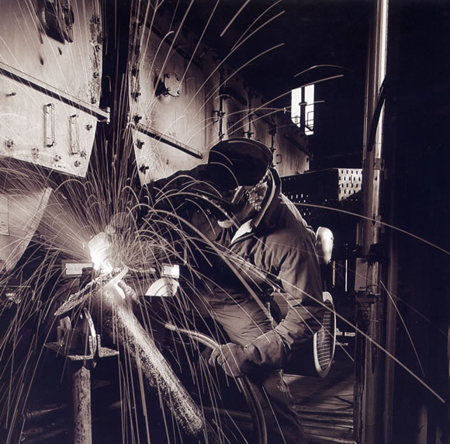
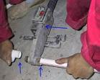
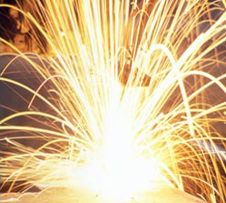
1．动火作业的含义
在化工企业中，凡是动用明火或可能产生火种的作业都属于动火作业。例如电焊、气焊、切割、熬沥青、烘砂、喷灯等明火作业；凿水泥基础、打墙眼、电气设备的耐压试验，电烙铁锡焊、凿键槽、开坡口等易产生火花或高温的作业。

Slide 39
2．禁火区
除固定动火区外的其他区域均为禁火区。凡需要在禁火区动火时，必须申请办理“动火证”。
3．动火作业等级
特殊动火作业：在生产运行状态下的易燃易爆物品生产装置、输送管道、储罐、容器等部位上及其它特殊危险场所的动火作业。
一级动火作业：在易燃易爆场所进行的动火作业。
二级动火作业：除特殊危险动火作业和一级动火作业以外的动火作业。

Slide 40
4．动火审批
特级动火作业：主管厂长或总工程师审批；
一级动火：由主管安全（防火）部门审批；
二级动火：由动火点所在车间主管负责人审批。
5．动火证有效期
特级动火作业、一级动火：8 小时；
二级动火：72 小时。

Slide 41
5．动火作业六大禁令
（1）动火证未经批准，禁止动火
（2）不与生产系统可靠隔绝，禁止动火
（3）不清洗，置换不合格，禁止动火
（4）不清除周围易燃物，禁止动火
（5）不按时作动火分析，禁止动火
（6）没有消防措施，防火监护人不在场，不动火
详见：
《化学品生产单位动火作业安全规范》（AQ3022-2008）

Slide 42
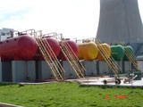
案例：某炼油厂储碱罐在动火焊接作业过程中发生爆炸，轻伤6人。当日上午9时，车间设备管理人员通知安全员储碱罐梯子改造要动火。安全员到储碱顶罐上打开检尺口用鼻子嗅了嗅，感觉没什么气味，自认为新鲜碱液不会有什么问题，就开出了火票，并代替车间副主任签了字。焊工开始动火，11时25分，焊接储碱罐上部梯子支撑时，碱罐爆炸。
事故原因：该罐退碱渣和停工退污油时没有关闭罐根阀门，储碱罐中有了油，致使该罐上部气相空间充满爆炸性气体。动火前，安全员未做气体分析，执行制度不严不细，造成了这次事故的发生。

Slide 43
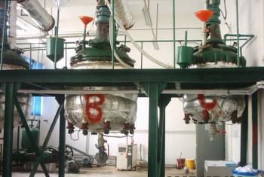
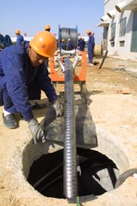
五、进入受限空间作业安全管理
1．进入受限空间作业的含义
是指进入塔、釜、槽、罐、炉、器、烟囱、料仓、地坑或其他闭塞场所内进行作业。

Slide 44
2．进入有限空间作业的危险有害因素
有限作业空间，通风不畅，照明不良；
有限作业空间，导致作业人员出入困难，联系不便，不利于作业监护；
有限作业空间内，一般温度和热度较高，导致作业人员体能消耗较大、易疲劳、易出汗，易发生触电事故；
有些塔、釜、槽、罐、炉膛、容器内留有酸、碱、毒、尘、烟等有毒有害物质和易燃易爆物质，稍有疏忽就可能发生火灾、爆炸、窒息和中毒事故；
有限作业空间内，一旦发生事故，就难以施救。

Slide 45
3、进入容器、设备的八个必须
（1）必须申请、办证，并得到批准
（2）必须进行安全隔绝（盲板隔开）
（3）必须切断动力电，并使用安全灯具
（4）必须进行切换、通风
（5）必须按时间要求进行安全分析（每隔4小时取样分析一次）
（6）必须佩戴规定的防护用具（长管式面具、空气呼吸器 ）
（7）必须有人在器外监护，并坚守岗位
（8）必须有抢救后备措施
详见：
《化学品生产单位受限空间作业安全规范》（AQ3028-2008）

Slide 46

案例：2009年5月18日，顺昌化工有限公司，两名工人进入R101A反应釜清理固体残留物，发生爆燃事故，造成两名工人窒息死亡事故。
事故主要原因：
（1）违反规定，采用铁铲、铁镐等发火工具；
（2）未带保险带，造成事故后不能及时拉出釜外。
同时也暴露出很多其他存在的问题：如安全教育不够、未按规定办理入釜作业证、安全设施投入不足、管理制度执行不力等。

Slide 47
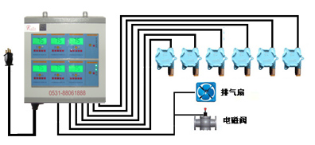
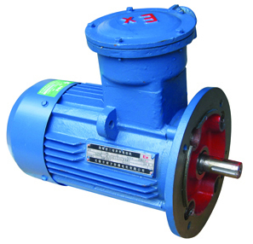
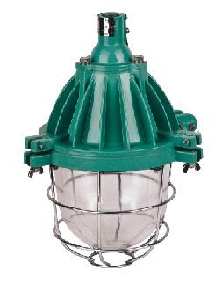
六、安全设施的管理
1、安全设施的分类
（1）预防事故设施
检测、报警设施；设备安全防护设施 ；防爆设施 ；作业场所防护设施 ；安全警示标志

Slide 48
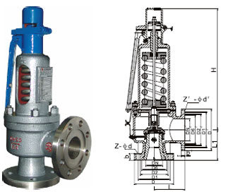
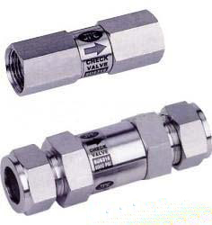
（2）控制事故设施
泄压和止逆设施 、紧急处理设施 （安全联锁、火灾报警）
单向阀

Slide 49
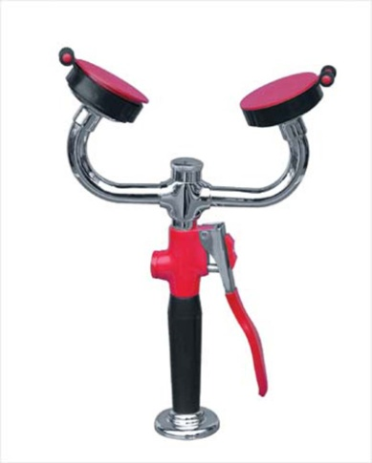
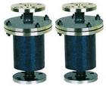
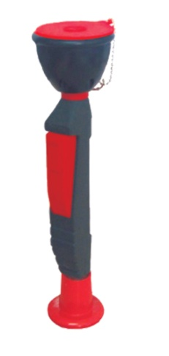
（3）减少与消除事故设施
防止火灾蔓延设施、灭火设施 、紧急个体处置设施、应急救援设施 、逃生避难设施 、劳动防护用品和装备
阻火器

Slide 50
2、安全设施的管理
（1）企业主要负责人必须树立高度的安全意识，严格按照《安全生产法》中的规定，保障安全设施、设备资金的方面投入；
（2）安全设施的管理要符合“三同时”要求；
（3）购入的安全设施、设备要符合国家有关标准，必须从是有资质企业生产的产品；
（4）安全设施要做好登记、维护保养及定期检测工作，并做好台帐记录；

Slide 51
（5）安全管理人员负责消防设备设施的管理，应经常对灭火器的压力进行检查，如发现过期或压力不足，应及时充粉、更换。
（6）消防泵必须至少每周定期启动一次，检验设备是否运行正常、有效，消防水带老化、泄漏时要及时更换。
（7）防雷防静电设施应按气象部门要求定期监测，保证接地电阻满足要求。
（8）对监控设施要进行常规保养、维修，保证正常、有效使用。

Slide 52
七、交叉作业的安全管理
签订安全生产管理协议，明确各自职责和措施，指定专人安检与协调
八、租赁承包的安全管理
  （1）发包要求: 单位不得将生产经营项目、场所、设备发包或出租给不具备安全生产条件或相应资质的单位或者个人。
  （2）约定职责，统一协调

Slide 53
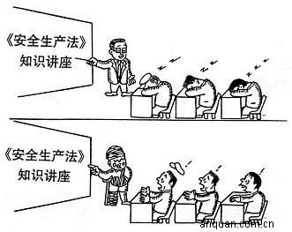
九、 “严禁三违”和事故处理“四不放过”原则
“严禁三违” ：
违章作业
违章指挥
违反劳动纪律
“四不放过”：
事故原因不查清楚不放过
当事人和群众没有受到教育不放过
事故责任人未受到处理不放过
没有制定切实可行的预防措施不放过。

Slide 54
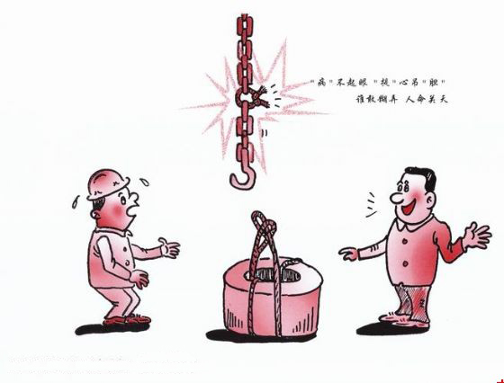
（四）化工企业事故隐患排查
  一、《安全生产法》第38条规定了生产经营单位的安全管理人员安全检查的要求
    （1）根据本单位的生产经营特点，对安全生产状况进行经常性检查；
    （2）对检查中发现的安全问题，应当立即处理；
    （3）不能处理的，应当及时报告本单位有关负责人；
    （4）检查及处理情况应当记录在案。

Slide 55
  二、安全检查的内容
  安全检查的内容是查 领导 、查 思想 、查 制度 、查 管理 、查 隐患 。
可参考：
（1）张家港市化工企业事故隐患排查安全管理检查表（打开）
（2）张家港市化工企业事故隐患排查作业现场检查表 （打开）

Slide 56

（五）6S 现场管理
一、6S现场管理的由來……
日本制造的工业品曾因品质低劣，在欧美只能摆在地摊上卖。但随后他们发明了“5S管理法”，养成“认真对待每一件小事，有规定按规定做”的工作作风，彻底改变了日本人，为生产世界一流品质的产品奠定了坚实的基础。
6S是在5S基础上延伸过来的。

Slide 57
二、6S的作用
6S是现场管理的基石。6S可营造出一个“对”、“错”一目了然的环境，使得每个人必须约束自己的行为，久而久之就能实实在在地提升人的品质
6S带来的影响有：提升人的品质、提升企业形象、提高效率、构筑工作（产品）品质保证的基础、减少浪费、创造安全的工作场所、营造令人心情愉快的工作环境等7大方面。6S是工人、管理人员、企业"3赢"的管理活动。

Slide 58
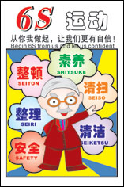
三、6S是什么
整理(SEIRI)
整顿(SEITON)
清扫(SEISOU)
清洁(SEIKETSU)
素养(SHITSUKE)
安全(SAFETY)

Slide 59

1. 整理(SEIRI)
整理是区分哪些是有用的、哪些是少用的、哪些是用不着的东西, 然后将无用的东西清除出现场, 只留下有用的和必要的东西.
整理(SEIRI)目的：
腾出空间、提高空间利用率；
防止物品的误用；
塑造清爽的工作环境；
提高工作效率；
注意: 要坚决,没用的物品应断然处置,但处理前应对物品是否有用
作出相当正确的判断,并作出处置记录。

Slide 60
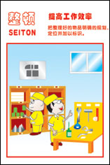
2. 整顿(SEITON)
整顿是将工具、器材、物料、文件等的位置固定下来, 并进行标识, 以便在需要时能够立即找到.
以下是需要彻底整顿的项目:
1.地面上不能直接放东西;
2.柜子上、箱子上不要放东西;
3.电线不要接触地面;
4.下班需整理场所及桌面;
5.柜子上、箱子上要贴上责任者姓名.

Slide 61
整理(SEIRI)目的：
工作场所所有物品对任何人都一目了然;
清除找寻物品的时间;
工作环境整齐;
清除积压物品;
注意:
一定要对现有场地进行合理规划,如此才是提高效率的基 础。

Slide 62

3. 清扫(SEISOU)
清扫到没有脏污的干净状态, 同时检点细小处;自觉地把生产、工作的责任区域、设备、工装、工位器具清扫干净，保持整洁、明快、舒畅的生产、工作环境。
清扫的秘决:
1.分工合作;
2.定期进行;
3.改善灰尘脏污的发生源.

Slide 63
清扫(SEISOU) 目的：
稳定产品质量；
减少工业伤害；
激发工作人员的工作热情；
注意: 清扫应该天天进行,清扫的对象应包括所有的物品及工作场地。

Slide 64
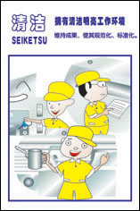
4. 清洁(SEIKETSU)
维持整理、整顿、清扫后的没有脏污的清洁状态;认真维护生产、工作现场，确保清洁生产，杜绝职业危害，防止环境污染。员工本身也要做到着装、仪表、精神清洁。

Slide 65
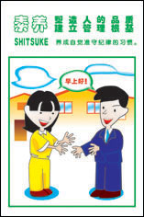
5. 素养(SHITSUKE)
对于规定了的事情，大家都按要求去执行。要组织员工学习公司的规章制度，理解规章制度，努力遵守规章制度。努力提高人员的素养，养成严格遵守规章制度的习惯和作风，这是“5S”活动的核心。

Slide 66
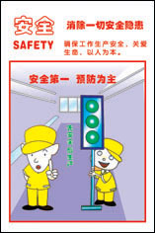
6. 安 全(SAFETY)
贯彻“安全第一、预防为主”的方针，在生产、工作中，必须确保人身、设备、设施安全；所有的运作都必需考虑安全问题，严格遵守安全规则。
安全的要求：
1.有安全意识;
2.熟知安全守则;
3.持证上岗;
4.遵守安全守则.

Slide 67
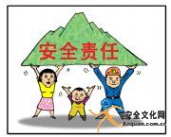
四、6S实施原则
（1）自我管理的原则
（2）持之以恒原则

Slide 68
（六）模拟试题
  安全检查的内容是查 领导 、查 思想 、查 制度 、查 管理 、查 隐患 。
  危险化学品单位对安全设施应做到经常性 维护 ， 保养 ，并 定期 检测，保证 正常 运转。
  国家安监总局第16号令要求，安全隐患自查和排查主要是检查可能导致事故发生的 物的危险状态 、 人的不安全行为 、 管理上的缺陷 。事故隐患分为一般事故隐患 和 重大事故隐患 。

Slide 69
  危化品生产企业主要负责人、分管安全负责人和分管技术负责人的基本从业条件：应具有大学专科以上学历，其中至少有1人具有国民教育化工专业大学专科以上学历，或者具有化工专业高级技术职称.
  易燃易爆场所不能穿 化纤工作服。
  矿山、建筑施工单位，危险物品的生产、经营、储存单位，以及300人以上的生产经营单位，应当设置安全生产管理机构或者配备专职安全生产管理人员。

Slide 70
结语：
人的生命是最宝贵的。中国是社会主义国家，发展不能以牺牲精神文明为代价，不能以牺牲生态环境为代价，更不能以牺牲人的生命为代价。

